Slide 1

세탁왕
호돌이조
이기성, 권민정, 백인재, 서정원, 이혜규

Slide 2

1. 개요
2. 시나리오
3. 프로그램 흐름도
4. 요구사항 정의서
5. 수행일정
6. Q & A
목차

Slide 3

1. 개요
(1) 주제선정 이유
세탁소 갈 시간이 없는 바쁜 현대인들의 고충을 덜어주고자 함
(2) 프로그램의 목표
세탁소 갈 시간이 없는 바쁜 현대인들을 위한 세탁중개서비스 제공
동네세탁소와 소비자를 연결해주는 Win-Win서비스 제공

Slide 4


1. 개요
(3) 관련 S/W
 | 세탁특공대 | 배달의민족
장점 | 24시간 서비스 제공 | 동네 상점과의 연계 사용자리뷰 및 평가시스템이 잘 구축되어 있음
단점 | 특정 업체 하나와의 계약으로 인한 동네세탁소의 생계를 위협 특정 지역내에서만 이용 가능 | 모바일 환경에서만 사용 가능

Slide 5
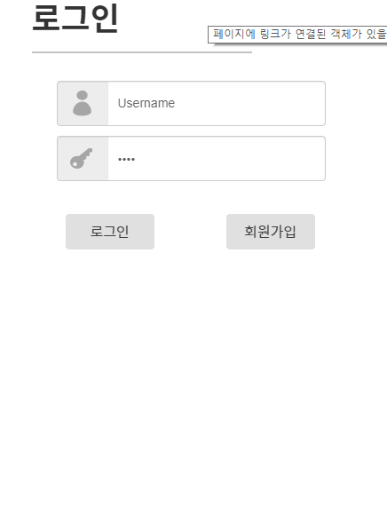
2. 시나리오
로그인 화면
 | 프로그램 실행 시 가장 처음에 보이는 화면 회원가입이 안되어 있는 고객은 회원가입 버튼을 눌러 회원가입화면으로 이동 회원가입이 되어있는 기존의 고객은 아이디와 비밀번호를 입력해 로그인

Slide 6
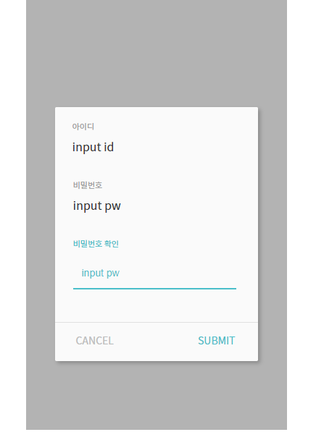
2. 시나리오
회원가입 화면
 | ID , PW ,이름 및 주소 등 본인의 신상정보 입력 Csv파일 형식으로 저장

Slide 7
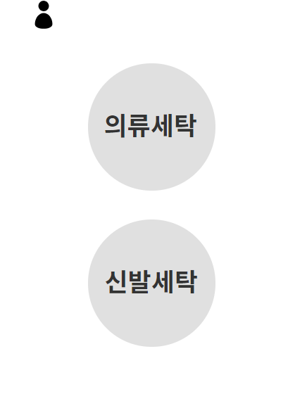
2. 시나리오
메인 화면
 | 세탁할 물품의 대분류를 선택할 수 있음 마이페이지로 이동할 수 있는 버튼

Slide 8
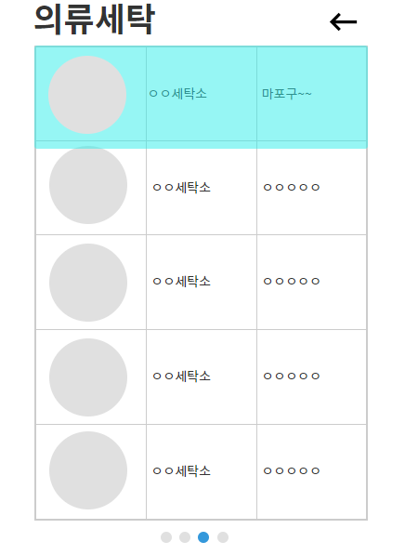
2. 시나리오
세탁소 리스트 화면
 | 사용자가 등록한 동네세탁소의 리스트를 보여주는 화면 리스트에는 프로필사진, 상호, 주소, 취급물품 등이 기재되어 있음

Slide 9
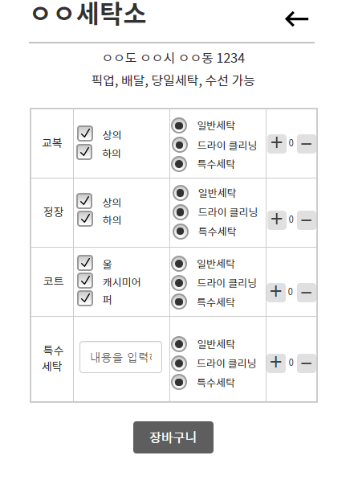
2. 시나리오
세탁소 상세정보 및 주문 화면
 | 세탁소 리스트 화면에서 세탁소를 하나 클릭했을 때 보여지는 화면 세탁소에서 제공하는 서비스 및 주소 등 세탁소에 대한 상세정보를 보여줌 내가 세탁할 물품들의 주문서를 체크 및 주의사항을 기입

Slide 10
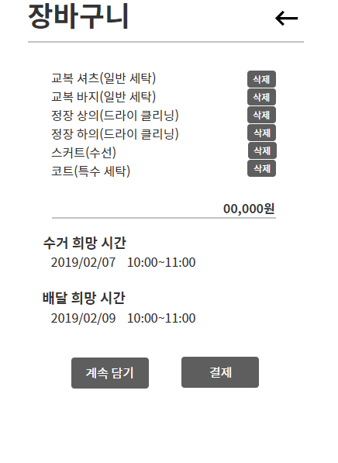
2. 시나리오
장바구니 화면
 | 사용자가 주문한 내역을 확인할 수 있는 화면 주문 물품 및 수거희망시간 , 배달 희망 시간을 수정가능 계속 담기 버튼을 클릭할 경우 세탁할 물품 추가 가능 결제버튼 클릭 시 결제 창으로 이동

Slide 11
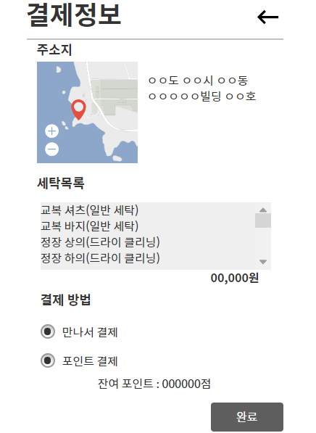
2. 시나리오
결제 화면
 | 주문을 완료하기전 최종적인 세탁 리스트 및 결제 금액 등 결제에 필요한 정보들을 한 번 더 보여주는 화면 완료버튼을 누르게 되면 주문이 세탁소로 전송됨

Slide 12
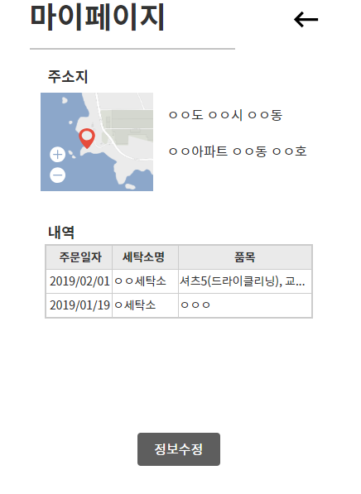
2. 시나리오
마이페이지 화면
 | 메인화면에 있는 마이페이지 버튼을 누르게 되면 보이는 화면 이전에 서비스를 이용했던 내역에 대해 볼 수 있음

Slide 13
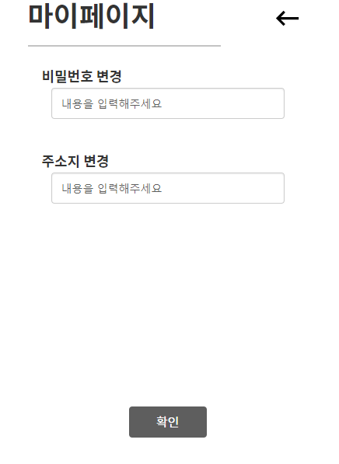
2. 시나리오
개인정보 수정 화면
 | 마이페이지에서 정보수정버튼을 누르게 되면 보여지는 화면 비밀번호 및 주소지 등 사용자에 대한 정보를 변경할 수 있음

Slide 14
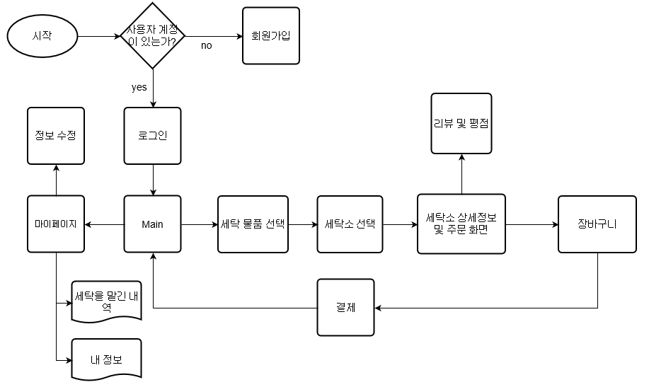
3. 프로그램 흐름도

Slide 15
4. 요구사항 정의서
번호 | 요구ID | 요청사항 | 설명
1 | R_LOGIN_001 | 로그인 | ID와 패스원드가 기존csv파일에 있는 정보와 일치할 경우 로그인.
2 | R_RES_002 | 회원가입 | 신규유저의 신상정보를 입력받아 csv파일에 저장.
3 | R_MAIN_001 | 메인 | 세탁할 의류에 대한 대분류 선택 버튼.
4 | R_MAIN_002 | 메인_마이페이지 버튼 | 마이페이지로 넘어가는 버튼.
5 | R_STORE_001 | 세탁소 리스트 | 리스트의 프로필 사진, 세탁소의 이름, 주소 등이 기재되어 있음.
6 | R_ORDER_001 | 주문 | 세탁소에서 제공하는 서비스 및 주소 등 세탁소에 대한 상세정보를 보여줌.
7 | R_ORDER_002 | 주문서 | 내가 세탁한 물품들의 주문서를 체크 및 주의사항을 기입.
8 | R_CART_001 | 장바구니_주문 수정 | 주문 물품 및 수거희망 시간, 배달 희망 시간을 수정가능.
9 | R_CART_002 | 장바구니_주문 추가 | 계속 담기 버튼을 클릭할 경우 세탁할 물품 추가 기능.
10 | R_CART_003 | 장바구니 | 결제버튼 클릭 시 결제 창으로 이동
11 | R_PAY_001 | 주문완료 | 완료버튼을 누르게 되면 주문이 세탁소로 전송됨.
12 | R_MY_001 | 마이페이지 | 이전에 서비스를 이용했던 내역에 대해 볼 수 있음.
13 | R_EDIT_001 | 개인정보 수정 | 비밀번호 및 주소지 등 사용자에 대한 정보를 변경할 수 있음.

Slide 16
5. 수행일정
월 | 1월 |  |  |  | 2월
일 | 1/28 | 1/29 | 1/30 | 1/31 | 2/1 | 2/4 | 2/5 | 2/6 | 2/7 | 2/8 | 2/11 | 2/12 | 2/13 | 2/14 | 2/15
아이템선정
요구사항분석
기획발표
화면UI
클래스설계
데이터수집
소스코딩
테스트
발표자료작성
발표
월 | 2월 |  |  |  |  |  |  |  |  | 3월
일 | 2/18 | 2/19 | 2/20 | 2/21 | 2/22 | 2/25 | 2/26 | 2/27 | 2/28 | 3/1 | 3/4 | 3/5 | 3/6 | 3/7 | 3/8
아이템선정
요구사항분석
기획발표
화면UI
클래스설계
데이터수집
소스코딩
테스트
발표자료작성
발표

Slide 17
6. Q & A
Q & A

